Slide 1






이곳에 제목을
입력하세요
미리캔버스
텍스트를 입력하세요.
텍스트를 이곳에 입력하세요.

Slide 2

텍스트를 이곳에 입력하세요
이곳에 목차내용을 입력해 주세요
더블클릭하여 내용을 수정하세요
이곳에 내용을 입력하여 주세요
이곳은 목차 입니다
Overview
텍스트를 입력하세요.
02

Slide 3


이곳에 제목을
입력하세요
서브타이틀, 이곳에 텍스트를 입력하세요
이곳에 본문의 내용을 입력하여 주세요.
텍스트 박스를 더블클릭하면 내용을 수정할수 있습니다. 메뉴 텍스트의 다양한 글자 조정으로 나만의 디자인을 만들어 보세요.
03

Slide 4


04
이곳에 강조하고자 하는 내용을 입력하여주세요.
필요한 내용을 이곳에 입력하여 주세요.
텍스트 박스를 더블 클릭하여 수정합니다. 이곳에 내용을
입력하여 주세요.

Slide 5

이곳에 제목을 입력하세요
서브타이틀, 이곳에 텍스트를 입력하세요
첫번째 내용의 제목
두번째 내용의 제목
세번째 내용의 제목
이곳에 본문의 내용을 입력하여 주세요. 텍스트 박스를 더블클릭하면 내용을 수정할수 있습니다. 나만의 디자인을 만들어 보세요.
이곳에 본문의 내용을 입력하여 주세요. 텍스트 박스를 더블클릭하면 내용을 수정할수 있습니다. 나만의 디자인을 만들어 보세요.
이곳에 본문의 내용을 입력하여 주세요. 텍스트 박스를 더블클릭하면 내용을 수정할수 있습니다. 나만의 디자인을 만들어 보세요.
05

Slide 6



서브타이틀,
이곳에 텍스트를 입력하세요
사진을 클릭하면 좌측의 필터효과
조정을 통해 흑백 외에도
다양한 효과의 사진을 만들 수
있습니다. 나만의 디자인을 쉽고 빠르게 만들어 보세요.
제목을 입력하세요
06

Slide 7



첫번째, 이곳에 텍스트를 입력하세요
이곳에 본문의 내용을 입력하여 주세요.
텍스트 박스를 더블클릭하면 내용을 수정할수 있습니다. 메뉴 텍스트의 다양한 글자 조정으로 나만의 디자인을 만들어 보세요.
두번째, 이곳에 텍스트를 입력하세요
이곳에 본문의 내용을 입력하여 주세요.
텍스트 박스를 더블클릭하면 내용을 수정할수 있습니다. 메뉴 텍스트의 다양한 글자 조정으로 나만의 디자인을 만들어 보세요.
07

Slide 8


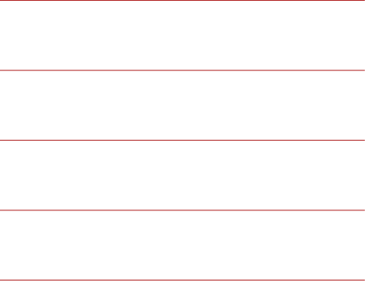




이곳에 제목을
입력하세요
40
30
20
10
0
item1
item2
item3
item4
이곳에 본문의 내용을 입력하여 주세요.
텍스트 박스를 더블클릭하면 내용을 수정할수 있습니다.
메뉴 텍스트의 다양한 글자 조정으로 다양하고 멋진
나만의 디자인을 만들어 보세요.
서브타이틀,
이곳에 텍스트를 입력하세요
08

Slide 9

CONTACT US
MAILING ADDRESS
텍스트 박스를 더블클릭하여 내용을 수정해 주세요.
PHONE NUMBER
텍스트 박스를 더블클릭하여 내용을 수정해 주세요.
EMAIL ADDRESS
텍스트 박스를 더블클릭@ 내용을 수정해 주세요.
11

